Slide 1
René Descartes
Myriam Malherbe et Eva Boudière

Slide 2
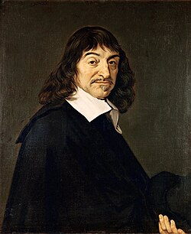
Sommaire
I. Sa vie
II. Son œuvre
III. Démonstration

Slide 3
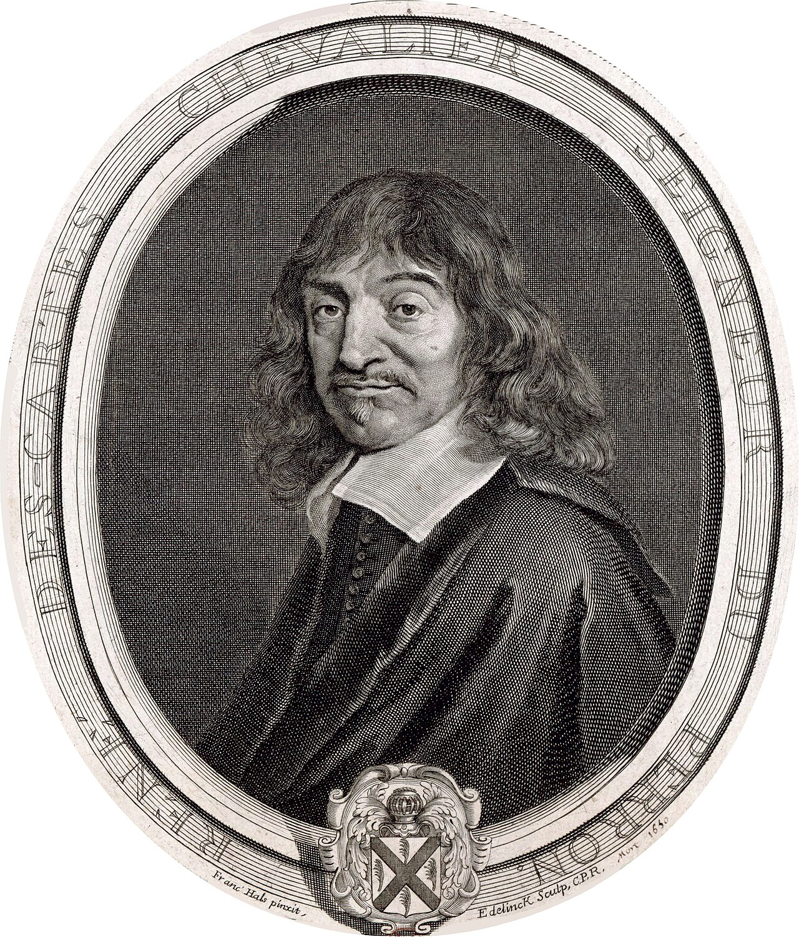
I. Sa vie
1596– 1650
Mathématicien, physicien et philosophe français
Attiré par les sciences
A beaucoup voyagé
A eu une grande correspondance

Slide 4
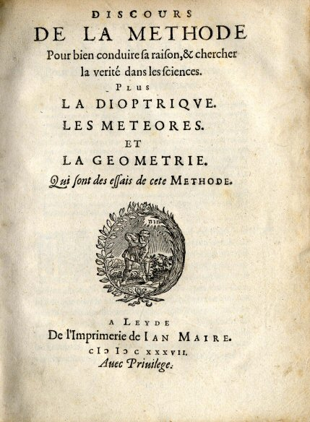
II. Son œuvre
Règles pour la direction de l’esprit
Discours de la méthode
Méditations métaphysiques
Les principes de philosophie

Slide 5
III. Démonstration

